Slide 1
Kolektívna historická pamäť s Cyrilom a Metodom

Slide 2
Tretie zadanie – Individuálna historická pamäť
Urobte rozhovor s pamätníkom o udalostiach pred, počas a po 21. 8. 1968
  Ako udalosti vnímali, čo robili, aké bolo počasie, kde boli, ako sa cítili oni, ako vnímali atmosféru okolo seba, v rodine a pod.
  Výpoveď nemusí byť zaznamenaná na diktafón a prepísaná, zadanie stačí vypracovať ako správu – najmenej 2 normostrany súvislého textu.
  Do: 26. 3. 2014

Slide 3
Kolektívna?
Spoločne zdielané reprezentácie minulosti.

Slide 4
Maurice Halbwachs
Vychádza z durkheimovskej tradície
  Kolektívne reprezentácie
Pamäť je spoločensky podmienená, vzniká v priebehu socializácie
Nositeľom je jedinec, ale svoju existenciu získava výlučne v kolektíve, ktorý nesie rovnakú kol. pamäť
Integračná funkcia

Slide 5
Maurice Halbwachs
Kolektívnu pamäť delí na:
  historickú – vzniká inštitucionálne (z vonku)
  autobiografickú – z vlastnej skúsenosti (z vnútra)
  „Autobiografická pamäť je vždy ukotvená v druhých ľuďoch práve v spoločnom zdieľaním, obnovovaní a reinteretovaní spomienok.“
Lit: HALBWACHS, Maurice, Gérard NAMER a Marie JAISSON. Kolektivní paměť. Praha: Sociologické nakladatelství, 2009. (ÚEE: 1-1789)

Slide 6
Jan Assmann
Figúry spomínania
  Ucelené časti minulosti, ktoré získali charakter pojmu, symbolu, náuky
  Sú objektom spomínania, kolektívnej historickej pamäte, identity
Lit.: Assmann, Jan: Kultura a paměť . Písmo, vzpomínka a politická identita v rozvinutých kulturách starověku. Praha: Prostor, 2001. (ÚEE 1-1341)

Slide 7
Rysy figúr spomínania:
Čas
  Viazanosť na konkrétny čas v minulosti (deň, rok, obdobie)
  Periodické pripomínanie minulosti
Priestor
  Na ktorý sa reprezentácia minulosti viaže
Skupina
  Nositelia spoločne zdielanej reprezentácie minulosti

Slide 8
Lit: Beneš, Bohuslav – Hrníčko, Václav: Nápisy v ulicích. Brno: Masarykova univerzita, 1993.
Beneš, Bohuslav: Folklór a protofolklór v politické renesanci. Národopisné aktuality 27, 1990, s. 73 – 80

Slide 9
Rekonštruktivita
  Minulosť sa spätne rekonštruuje – znovu vytvára - na základe dostupných prameňov. Čím hlbšie sa do minulosti ide, tým je (objektívnejšia) rekonštrukcia komplikovanejšia.
  Rekonštrukcia na základe výpovedí priamych účastníkov (individuálna historická pamäť)

Slide 10
Nositeľ
Sociálne skupiny - ich členovia musia spĺňať podmienky:
  Medziosobná komunikácia
  Spoločné povedomie o skupine
  Vzájomné pozitívne emócie a dôvera
  Spoločný základný obsah/repertoár pamäte
Lit.: Hlôšková, Hana: Individuálna a kolektívna historická pamäť. Bratislava: Ústav etnológie SAV, 2008. (ÚEE 1-1857)

Slide 11
Môžeme príslušníkov jedného (moderného) národa pokladať za nositeľov spoločnej kolektívnej pamäte?
Aké rozdiely/kontexty môžeme nájsť pri formovaní kolektívnej pamäte balkánskych národov a Spojených štátov amerických?

Slide 12
Prenos sociálnej pamäte podľa P. Burkeho
5 základných spôsobov prenosu:
  Ústna tradícia
  Tradičná historiografia
  Obraz – materiálne fixovanie spomienok
  Jednanie – napr. rituál
  Priestor

Slide 13
V čom všetkom?
Kulty predkov, mytologické a náboženské systémy
Pamäť spoločností bez písma (podľa J. Le Goffa)
Kolektívna pamäť sa utvára okolo troch okruhov
Mytológia
Prestíž vládnucich rodov (genealógie)
Technické vedomosti
Medzigeneračný prenos
Funkcia odborníka na pamäť

Slide 14
Spoločnosti písma
- Písmo ako argument kultúrnej
prevahy a nástroj tvorby pamäte
- Elita ovládajúca písmo
Autorita textu pred ústnu
tradíciou

Slide 15
Náboženské systémy
Vystavané ako doklad pôvodu – najstaršia minulosť (vznik človeka, krajina pôvodu), identifikačná funkcia
Odvolávajú sa na historické obdobie, osobnosti, dianie, miesto (princ Siddhárta, Ježiš Kristus, Pilát Pondský, Mohamed, svätí, Mekka, Jeruzalem...)
Dejiny jednotlivých náboženstiev a cirkví ako súčasť politickej histórie (križiacke výpravy, rekonkvista, obdobie reformácie...), vplyv viery na umenie, filozofiu, vzdelanie.

Slide 16
Tradičná ľudová kultúra, folklór
  Obradný f., materiálne doklady – hlavne ako nástroj budovania identity; ale i sám o sebe nesie prvky kolektívnej (a individuálnej) pamäte

Slide 17
Rituál ako figúra spomínania
Cyklické opakovanie
„sakralizácia“ priestoru
Účastníci rituálu – špecifické úlohy, odev, stav...

Slide 18
Slovesný folklór
Oldřich Sirovátka
  „...lidové podání stylizuje dějinnou realitu.“
Lit.: Sirovátka, Oldřich: Dějiny a lidové podání. In: Pospíšilová, Jana – Hlôšková, Hana (edts.): Folkloristické studie. Brno: Etnologický ústav Akademie věd České republiky, 2002, s. 91-104.

Slide 19
Štylizácia podľa O. Sirovátku
V čase – upúšťa sa od konkretizácie doby
V mieste – vzťahuje sa k domácemu prostrediu
V obsahovej a ideovej koncepcii – odráža to, čo sa týkalo nositeľov, iné témy/inak spracované oproti „veľkým dejinám“
Zľudštuje dejinné udalosti – osudy aktérov
Pridáva estetické elementy

Slide 20
Tradičné vs. súčasné
Proces štylizácie obdobný, formálne rozdiely
Povesť, legenda, pieseň, balada
Anekdota, súčasná povesť, fáma, konšpiračná teória
pravdivosť/nepravdivosť
prispôsobovanie sa prostrediu a situácii– migrujúci motív (stabilný motív, fabulát)
funkcie
otázka „udržateľnosti“ a ustálenia nový tém (Hitler, Stalin, Somálsko... dokedy sa udržia?)
Rozdielne folklórne príležitosti

Slide 21
Mýtizácia/mytologizácia (M. Eliade)
zvláštny pôvod hrdinu
dieťa so zvláštnymi schopnosťami
nepriateľský/neschopnejší bratia
hrdinský boj
predvídanie smrti
družka alebo milenka
(Ďalšie folkloristické koncepty „mýtického hrdinu“)

Slide 22
Súčasná povesť
Odvolanie sa na autoritu
Prezentovaná ako pravdivá
Rozprávanie, príbeh, ktorý reflektuje súčasnosť (tabu, stereotypy, normy, hodnoty, vedecký a technický pokrok a pod.)
Hlavným aktérom je anonymní, ale sociálne a štatusovo identifikovaný hrdina (študent VŠ, nižšia stredná trieda, príslušník minority, cudzinec...)
Rozprávanie varuje, upozorňuje na „nesprávne,“ „neprijateľné“ jednanie.
Prispôsobenie sa domácemu prostrediu (miesto, čas, aktéri)
Relatívne ustálené, v povedomí a v rozprávaní sa udržujú dlhšie ako napr. fámy
Fáma
Krátke rozprávanie dopĺňajúce, vymedzujúce sa voči oficiálnej informácii
Reagujú na dianie (v malých skupinách a/alebo na úrovni politicko-spoločenských)
Vystupujú ako neoverená informácia
Kratšie trvanie (často po dobu aktuálnosti témy)

Slide 23
Konšpiračná teória
Ustálené a komplexné rozprávanie prezentujúce sa zásadne ako pravdivé
Útočí na legitimitu oficiálne prezentovaných skutočností, diania, moci apod.
Na svoje obhájenie používajú relevantné zdroje, vyberajú z nich len to, čo im vyhovuje, kombinujú informácie podľa vlastnej potreby
Protofolklór
Naratívne útvary
S folklórnym potenciálom – spĺňajú niektoré folklórne kritéria (kolektívnosť, dialogičnosť, naratívnosť, komunikatívnosť a pod.)
Chýba ustálená forma (žáner)

Slide 24
Napríklad:
Johnson sa po zvolení za prezidenta Spojených štátov stretne s Novotným a okrem iného sa zhovárajú aj o volebných výsledkoch. Pri voľbách dostal Goldwater 14 miliónov hlasov.
-Teda proti mne bolo 14 miliónov ľudí, a predsa som bol zvolený za prezidenta,- hovorí Johnson.
Novotný chápavo pokývne hlavou: -Aj proti mne bolo 14 miliónov ľudí a tiež som sa stal prezidentom. (Dašková – Slamová – Steinerová 1991: 161)
Fico sa pýta Obamu: "Počuj, koľko ľudi Ťa u vás nenávidí?"
Obama vraví: "Odhadom tak cca 5 miliónov…"
Fico spokojne konštatuje: "Hm, tak to je všade zhruba rovnaké…„

Slide 25
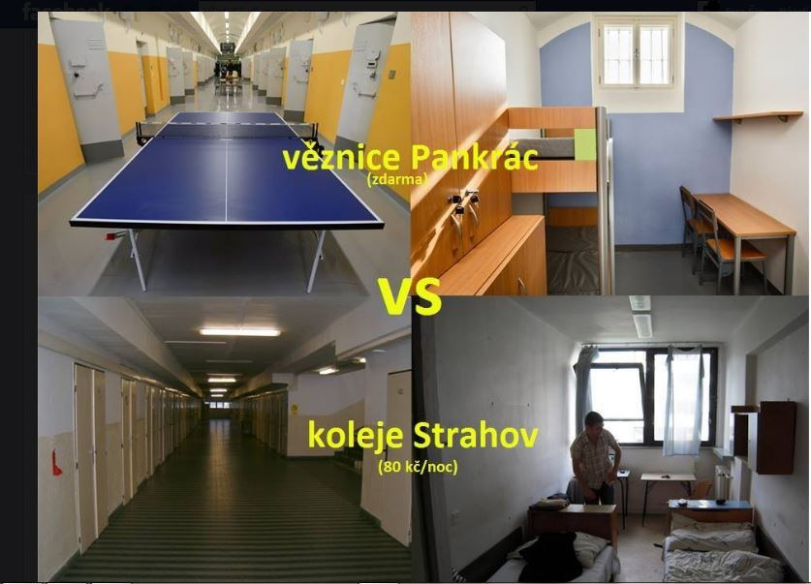
Vtip?
Zo sociálnej siete, 22.10.2013

Slide 26
Otázky?
Ďakujem za pozornosť.
V treťom pokračovaní sa budeme venovať s „nám“ a „tým druhým.“
Opasok CZ/SK by Ľubica Segečová

